Slide 1
DIAGNÓSTICO POR IMAGEN PMQ DIGESTIVO
Juan José Amorós Oliva
Aprobado por el Doctor Ildefonso Mozas
Talleres Integrados III
Grupo 7-8

Slide 2
PRESENTACIÓN DEL CASO
Mujer de 84 años que acude a Urgencias refiriendo ictericia indolora de 4 semanas de evolución con intensificación en los últimos 4-5 días.
Presenta coluria y acolia, astenia y perdida de 10kg peso
Niega fiebre
Antecedentes:
HTA en tto con Captopril comp 25 mg c/12h
BCRDHH

Slide 3
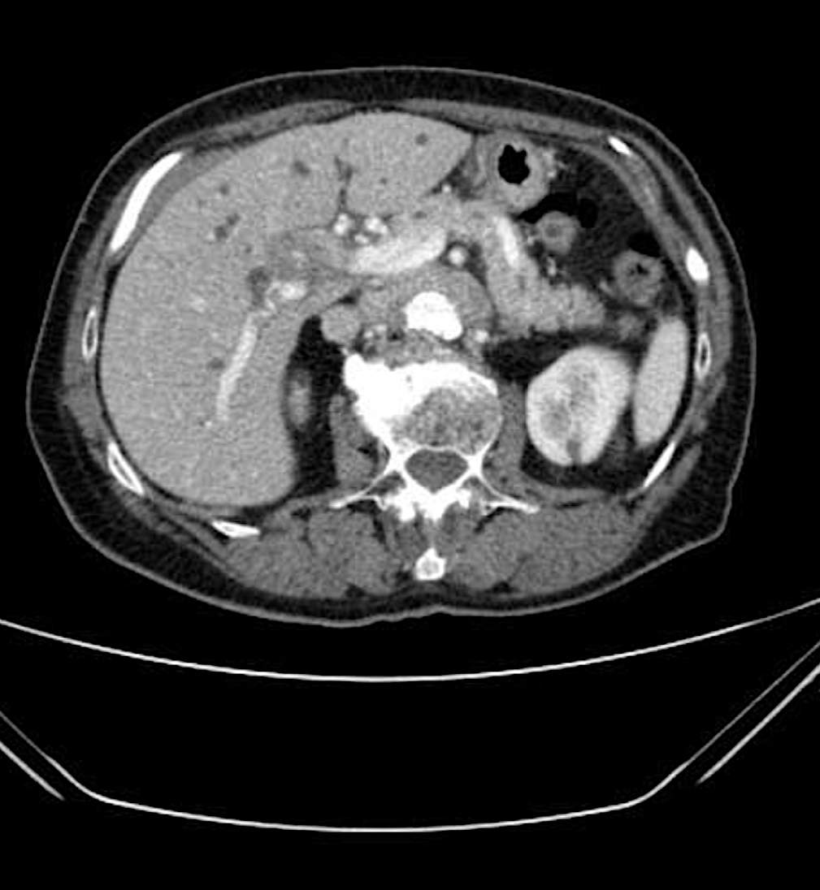
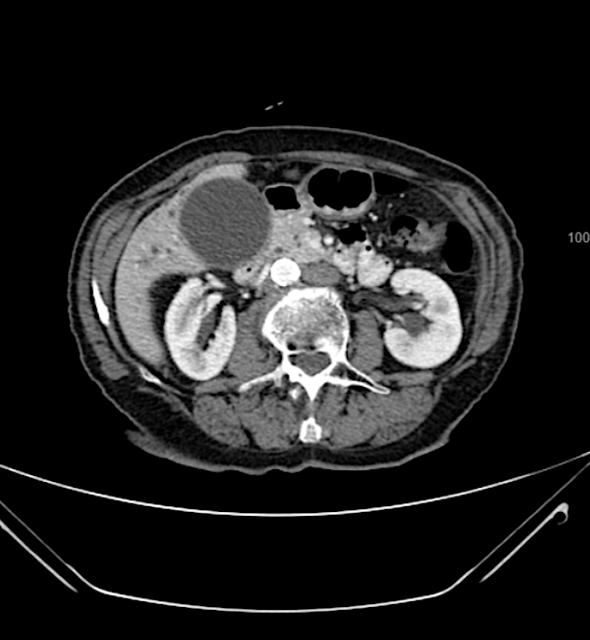

Slide 4
SOLUCIÓN
TAC abdominal con contraste donde se observa: Tumoración hipodensa localizada en la pared de la vesícula biliar y se extiende hacia la bifurcación de los conductos hepáticos que condiciona una prominente dilatación de la vía biliar intrahepática así como colapso del conducto cístico e importante dilatación de la vesícula biliar. La lesión se extiende parcialmente hacia el segmento más proximal del colédoco.
DX: Ictericia obstructiva indolora por neoplasia de la vesícula biliar con infiltración de la vía biliar.

